Slide 1


PC İletişim I Medya
Yatırımcı Sunumu 2023 & 2024
2024-2025 Q2
Eylül 2025
pciletisimmedya.com

Slide 2


01
Faaliyet Alanı ve Sektörel Bilgiler

Slide 3

PC İletişim I Medya
ekonominin itici gücü olan
reklam ve medya yatırımı verimliliğine odaklı
bir ajanslar grubudur

Slide 4
PC İletişim I Medya, günümüzde oldukça kompleks bir yapıya ulaşan pazarlama iletişimi sürecinin, en kritik aşaması olarak görülen medya planlama ve satınalma alanında uzmanlaşmış hizmetler sunuyor
MARKA
REKLAM
MEDYA
TÜKETİCİ
Ürün ve hizmetlerini tüketicileri ile buluşturmak için iletişim faaliyetlerine ihtiyaç duyar
Markanın hedef tüketici tarafından fark ve tercih edilmesi rolünü üstlenir
Ürün ve hizmet ile ilgili reklam mesajının hedef kitleye planlama anlamında etkinlik ve satınalma anlamında verimlilik esasında iletilmesi için kritik rol oynar
Medya kanalları ile kendisine ulaşan mesaj ile tüketici yolculuğundaki farkındalık- değerlendirme- satınalma- sadakat aşamalarından geçer
pciletisimmedya.com

Slide 5
MEDYA PLANLAMA ve SATINALMA
Medya Planlama Hizmetleri
Reklamların Yayımlanacağı Tüm Mecraları Müşteriler için Planlama, Rezerve Etme ve Satın Alma
Reklam Yeri Satın Alma
Üçüncü Kişilere Reklam Yeri Satılması
Televizyon Programlarının Alım Satımı
İçerik İş Birlikleri

Slide 6
MEDYA PLANLAMA ve SATINALMA
Medya planlama ve satın alma, verilmek istenen mesajın en düşük kişi başı maliyet ile doğru zaman ve doğru yerde ulaşılması istenen hedef kitleye eriştirilebilmesine olanak sağlayan bir dizi karar alma sürecidir.
Medya planlama doğru iletişim araçlarını etkin yatırım seviyeleri ile kullanarak hedef kitleye en etkili ve verimli biçimde ulaşılmasını sağlarken, iletişim ve pazarlama bütçelerinin israfını engellemeyi hedefler ve markaların büyümesine katkı sağlar.
Medya satın alma tarafında ise yapılan analiz ve stratejik planlamalar sonucunda markanın yer almak istediği mecralara girebilmesi ve daha önemlisi en iyi fiyatla anlaşma yapabilmesi sağlanır.

Slide 7





Reklam ve medya yatırımlarının dönüştürücü gücü; istahdama katkısı, marka oluşturma ve geliştirmedeki rolü ile ekonomik hareketliliğin bir unsurudur
Doğrudan ve dolaylı olarak istihdama %2,22 oranında katkı toplam 648.776 kişilik katkı*
Ekonomik Büyüme
Gayri Safi Yurtiçi Hasıla’ya %6,34’lük katkı*
İstihdam
İhracat
Sektörün dinamizmi, kültürel ürünlerin ve hizmetlerin global pazarda tanıtımında büyük bir rol
Veri ve Teknoloji
Reklam ve toplum arasındaki etkileşim, dijital çağda, markalar için kritik öneme sahip - ekonomik büyüme üzerinde doğrudan etki
Ekonomik Dönüşüm
Her 1 Türk Lira’lık reklam ve medya yatırımı, milli gelire 19,3 Türk Lirası olarak geri döner
*2018-2023H1 Dönemi için
Kaynak: Repid Reklamın Türkiye Ekonomisine Katkısı Raporu, Aralık 2023
/ https://rd.org.tr/haber/reklamin-turkiye-ekonomisine-katkisi23-raporu-aciklandi

Slide 8
2024 yılında Reklamcılar Derneği’nin açıkladığı verilere göre toplam reklam ve medya pazarı toplamında 157 Milyar TL’ye ulaşmıştır
%24,7
Reklam-medya sektörünün toplam hacminin %75 i,
PC İletişim I Medya’nın ana faaliyet konusu olan medya yatırımları alanında oluşmaktadır
%75,3
Kaynak: Reklamcılar Derneği

Slide 9
Medya yatırımları son 10 yılda düzenli olarak büyümeye devam etmektedir
Türkiye’de medya yatırımları son 10 yılda, yaklaşık 20 kat* artarak 116,3 Milyar TL’lık bir büyüklüğe ulaşmıştır
Kaynak: Reklamcılar Derneği Raporu 2024 (*Derneğin raporundaki sektör verileri nominal rakamlar olup satın alma gücüne göre düzeltme yapılmamıştır. )

Slide 10
02
Organizasyon Yapısı

Slide 11









PC İletişim I Medya pazarlama iletişiminin farklı alanlarında uzmanlaşmış ajansları ile müşterilerine hizmet vermektedir
Medya Planlama/ Satınalma
Kuruluş Aralık 2009
%100 yerli sermaye
Uluslararası Havas Media Network ile stratejik ortaklık
Borsa Istanbul’da halka açılan ilk ve tek medya planlama ve satınalma grubu
Dijital Medya / Performans Planlama/ Satınalma
Radyo Planlama/ Satınalma
Proje Yönetimi / İçerik Çözümleri
Yerel Medya Planlama/ Satınalma
pciletisimmedya.com

Slide 12




15 yıldır sektörel gelişmelere paralel yatırımlarla büyüyen bir yapı
UNITED PEOPLE ile online medya & kreatif hizmetler ve Havas Media ile stratejik ortaklık
3dots ile
içerik hizmetleri
DigData ile
Analytics&Insight
MAYA MEDYA ile
ortaklık
MAYA MEDYA nin %100
satınalımı
HALKA ARZ
Aralık 2021
2010
2016
2019
2021
2024
Farklı dikeylerde yeni yatırımlarla büyüme hedefi
Aralık 2009
2013
2015
2017
2020
2022
PEOPLE ile offline medya
SOUND MEDIA ile radyo planlama
Unified trading desk ile programatik
Performans pazarlamasına odaklanılması
FORWARD ile
veri odaklı iletişim hizmetleri
MEDIA LIVEN ve MEDIA LIFE yatırımları

Slide 13


Dünyanın en büyük medya networklerinden biri olan Havas Media Network ile “stratejik iş ortaklığımız”* ile tüm dünyada aktif olarak medya yatırımları yönetiyoruz
11,000
+ İnsan
149
Ülke
Kuzey America
9 Lokasyon 2 Pazar
Latin Amerika
22 Lokasyon 20 Pazar
EMEA
70 Lokasyon 60 Pazar
Afrika
14 Lokasyon 48 Pazar
Asya Pasifik
22 Lokasyon 19 Pazar
Kaynak: RECMA 2023
*Stratejik iş ortaklığımız tamamen isim hakkı, medya araç ve gereçlerinin kullanımı, gerekli hallerde yurtdışı ofisleri ile işbirliğine dayalı olup finansal veya yönetimsel bir ortaklık değildir
HMN: The fastest growing global media network

Slide 14
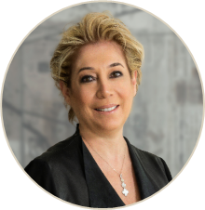

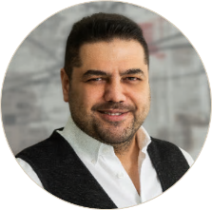
Ortaklık Yapısı
Halka Açık
İlbak Holding
%41,45
Halka Açık
%37,7*
Banun Erkıran Çıtak
Yönetim Kurulu Başkanı
%17,83
Atakan Kural
United UP CEO
%1,5
İbrahim Şahin
People CEO
%1,5
Sunum tarihi itibariyle, halka açık kısımda yer alan %5,55 oranındaki paylar Şirket tarafından geri alım program kapsamında geri alınmıştır.

Slide 15











İlbak Holding, PC İletişim I Medya dışında çeşitli sektörlerde yaptığı yatırımları sonucu, holding bünyesindeki şirket ve markaları ile daima yenilikçi ve öncü olmayı hedeflemektedir
MEDYA
MADEN
BASKI HİZMETLERİ
TURİZM
GAYRİMENKUL
HIZLI TÜKETİM
pciletisimmedya.com

Slide 16
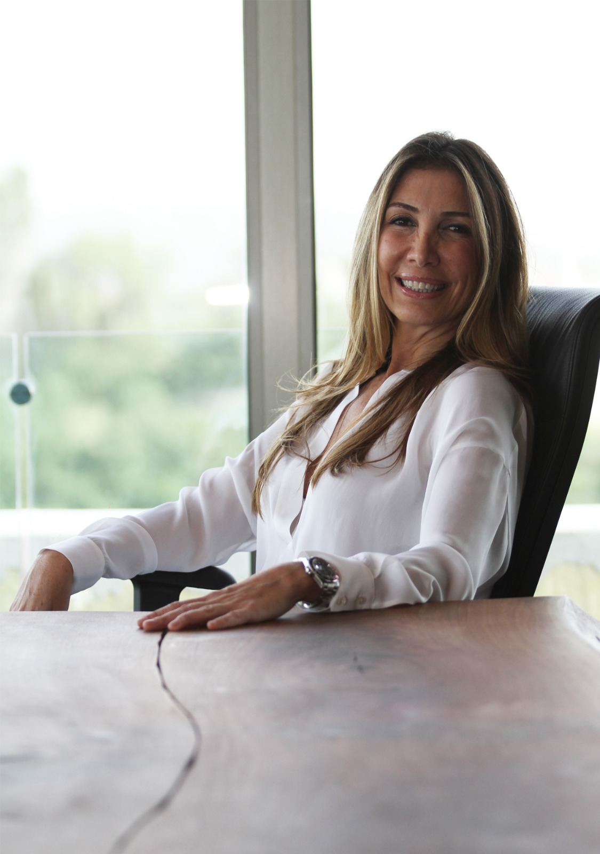
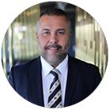
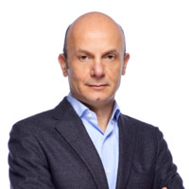
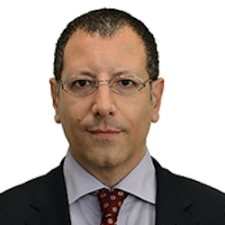
PC İletişim I Medya-Yönetim Kurulu
Banun Erkıran Çıtak
YK Başkanı
Fatma Gülçin Ulutürk
YK Başkan Vekili
Hasan Selçuk Salman
YK Üyesi
Alp Reşat
Çapa
YK Üyesi
Mete İkiz
YK Üyesi
36 yıllık iletişim sektörü tecrübesi
2022-24 Reklamcılar Derneği Başkanı
TIAK Yönetim Kurulu Başkan Vekili
Yüksek sektörel bilinirlik
38 yıllık tecrübe
Mixmey Yönetim Kurulu Başkanı
Finans ve yatırım alanında yüksek mesleki tecrübe
27 yıllık sektör tecrübesi
İlbak Holding Yönetim Kurulu Üyesi
Mali işlerden yüksek mesleki tecrübe
36 yıllık sektör tecrübesi
İletişim ve teknolojinin farklı alanlarında yüksek tecrübe
Geniş mesleki network
31 yıllık tecrübe
Yatırım dünyasında yüksek bilinirlik
Finans alanında yüksek mesleki tecrübe
pciletisimmedya.com

Slide 17
03
İş Kapasitesi

Slide 18
Neden PC İletişim I Medya
Yüksek Müşteri Memnuniyeti
Memnuniyet odaklı uzun dönemli iş ilişkilerinin kurulması
Güçlü Müşteri Yapısı
Farklı sektörlerden önde gelen reklamverenler ile iş İlişkileri
Yüksek Satınalma Gücü
Merkezi sekilde yönetilen yüksek hacimli medya yatırımının sağladığı satınalma avantajları
Güçlü Yönetici Kadrosu
Yaklaşık 20 yıldır beraber çalışan yönetici ekibi
Yurtdışı Medya Uzmanlığı
Tamamen yurtdışı medya kullanımına odaklı ekip yapısı
Uzman Ekip Yapısı
Alanlarında uzman, tecrübeli ekipler ile süreç yönetimi
Ar-ge Yatırımları
Ajanslarımıza özel medya efektifliği üzerine yazılımlar/ çözümler
Reklam Teknolojilerine Hakimiyet
AI tabanlı global partnerlikler ile dijital alandaki tüm gelişmelerin hızlı adaptasyonu
İş Sonucu Odaklı Bakış Açısı
Medya yatırımın iş sonuçlarına dönmesine odaklı bir iş yapış şekli
Global Platform İş Ortaklıları
Tüm dijital global platfomlar ile partnerlik seviyesinde ilişkiler

Slide 19
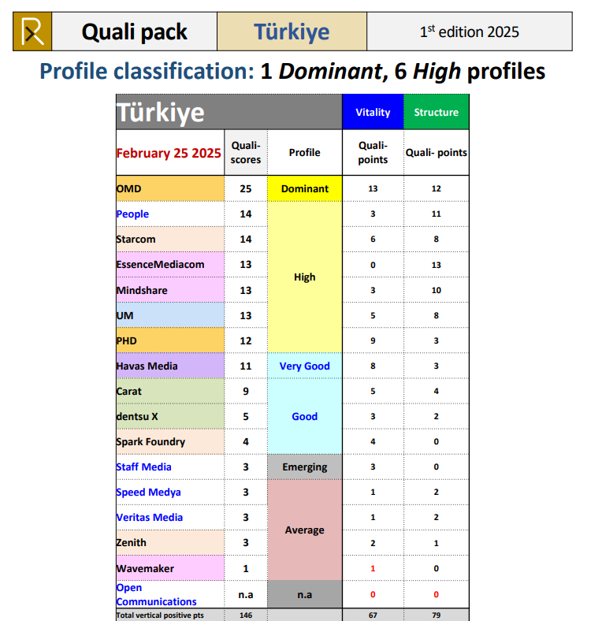
BAĞIMSIZ DEĞERLENDİRME KURULUŞU
RECMA 2025 MART RAPORUNA GÖRE TÜRKİYE PAZARINDA YÜKSEK PROFİLE SAHİP 2. MEDYA AJANSI KONUMUNDAYIZ

Slide 20








https://www.kap.org.tr/tr/Bildirim/1407449
YENİ İŞ İLİŞKİLERİMİZ İLE HİZMET VERİLEN REKLAMVEREN SAYIMIZ VE HACMİMİZ BÜYÜMEKTE
https://www.kap.org.tr/tr/Bildirim/1401517
https://www.kap.org.tr/tr/Bildirim/1478444

Slide 21


Türkiye pazarı dışında, global anlamda aktif markalarımıza yurtdışı medya yatırımları konusunda uzman ekiplerimiz ile hizmet veriyoruz
Avrupa
49 Ülke
Türk Cumhuriyetleri
5 Ülke
Asya
21 Ülke
Kuzey Amerika
3 Ülke
Orta Doğu
14 Ülke
Afrika
45 Ülke
Güney Amerika
23 Ülke
Okyanusya
7 Ülke
pciletisimmedya.com

Slide 22





































Dünyanın önde gelen reklam-medya teknoloji ve araştırmalarına yaptığımız yatırımlar ile hizmet kalitemizi en yüksek seviyede devam ettirmekteyiz
 | PLATFORM | KULLANIM ALANLARI
RESEARCH |  | Medya rekabet ve Analiz Verileri
 |  | Dijital platformlar için rekabet raporları
 |  | Google'dan arama trendleri
 |  | Rekabete yönelik aktif çevrimiçi kampanyaları izleme
 |  | İnsanların demografisi, davranışları, tutumları ve kullanımı
 |  | Hedef Grup İndeksi Medya, markalar ve yaşam tarzları üzerine tüketici araştırması
 |  | Dijital ve Çapraz Medya Rekabet Rapor Aracı
 |  | Uygulama ve web Analiz Aracı için Markalar
PLANLAMA |  | Temas Noktası Analizi ve Optimizasyonu
 |  | Şirket İçi Ekran Planlama
 |  | İş KPI'larına göre medya optimizasyonu
 | PLATFORM | KULLANIM ALANLARI
SATIN ALMA |  | Meta reklam platformu
 |  | Google'ın DSP Çözümü
 |  | Google'ın Reklam Sunucusu Çözümleri
 |  | Programatik satın alma platformu
 |  | Programatik satın alma platformu
 |  | Yandex reklam platformu
 |  | Programatik satın alma platformu
 |  | Tiktok reklam platformu
VERIMLILIK |  | Tüm web siteleri ölçümü ve analizi
 |  | Uygulama İçi Arama, Ürün Tavsiyesi ve RFM Analizi
 | PLATFORM | KULLANIM ALANLARI
VERIMLILIK |  | Tüm web siteleri ölçümü ve analizi
 |  | Tüm web sitelerinin trafik ölçümü ve analizi
 |  | Tüm web sitelerinin trafik ölçümü ve analizi
 |  | Kullanıcıların Uygulama kullanım alışkanlıklarının ve ürünlerinin ölçümü
 |  | Kullanıcıların Uygulama kullanım alışkanlıklarının ve ürünlerinin ölçümü
 |  | Pazarlama Takip
 |  | Google'ın petabaytlarca veri üzerinde ölçeklenebilir analize olanak tanıyan, tümüyle yönetilen, sunucusuz veri ambarı.
 |  | İstatistik Hesaplama için kod dili
 |  | Web ve Uygulama Isı ve Kaydırma Haritaları
 |  | Programlama dili
 | PLATFORM | KULLANIM ALANLARI
SEO/ ASO |  | Web sitesi analizi
 |  | Web sitesi analizi
 |  | ASO için ilgili verilerin izlenmesi, raporlanması ve optimize edilmesi
 |  | SEO süreci
 |  | Web sitesi performansının ölçülmesi
 |  | Backlink süreç yönetimi
DATA VISUALIZATION |  | İş Analitiği Platformu
 |  | İnteraktif ve Özelleştirilmiş Kontrol Paneli Oluşturma
 |  | İki programı birbirine bağlayan API yazılımı
İÇ İLETİŞİM |  | Marka ve ajans ekipleri arasındaki iletişim
 |  | Marka ve ajans ekipleri arasındaki iletişim
Web sitesi ve ayrılma analizi – e.com siteleri için A/B testleri
pciletisimmedya.com

Slide 23
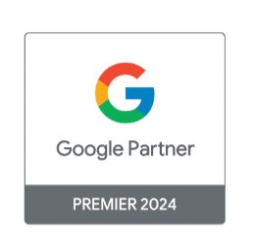










Sektörün en hızlı büyüyen alanı olan dijital medyada, global oyuncuların tümünde partnerlik seviyesindeki iş ilişkileri kurmuş durumdayız
MEDYA PLATFORMLARI
TEKNOLOJİ PLATFORMLARI
pciletisimmedya.com

Slide 24
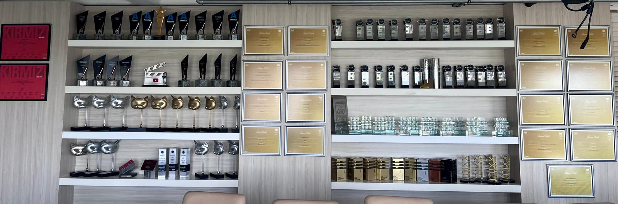
Başarılı iş ilişkilerinin yanısıra, medya alanında yaratıcılık ve verimliliğin ödüllendirildiği sektörel yarışmalarda pek çok kez farklı ödüllendirmelere sahip olduk

Slide 25
04
Finansallar

Slide 26
Toplam Varlıklar – Kaynaklar (2023-2024)
-%16,1
Şirketimiz ve bağlı ortaklıklarının 31 Aralık 2024 tarihli finansal tablolarında TMS 29’a göre enflasyon düzeltmesi yapılmıştır. 31 Aralık 2023 tarihli konsolide finansal tablolar da 31 Aralık 2024 tarihi itibarıyla satın alma gücü esasına göre sunulmuştur.
-%21,2
-%0,9
-%16,1
Şirket özkaynakları karlılıktaki artışa paralel olarak, 31.12.2024 tarihinde %3,8 oranında artarak 1.198 milyon ulaşmıştır. Şirketin sermayesini koruduğu ve borç yapısının sağlıklı bir şekilde faaliyetlerine devamına elverişli olduğu değerlendirilmektedir.
%40,4
%3,8
%6

Slide 27
Hasılat – FAVÖK (2023-2024)
% - 22,1
Enflasyona göre düzeltilen rakamlar sonrası, 2024 yılında hasılat azalışı %22,1 oranına ulaşmıştır.
Şirket’in net dönem karı ise 2024 yılında %43,7 oranında azalarak 247,6 milyon TL olmuştur.
Grubun operasyonel performansının daha iyi değerlendirilmesi için, FAVÖK rakamından “Yatırım Amaçlı Gayrimenkul Değerleme Gelirleri” tutarı çıkarılarak “Düzeltilmiş FAVÖK” rakamı hesaplanmıştır. Düzeltilmiş FAVÖK 2024 yılında %3,1 oranında azalarak 466,4 milyon TL olmuştur.
% - 22,1
% - 43,7
% - 3,1

Slide 28
Likidite – Karlılık (2023-2024)
 | LİKİDİTE |  | 31.12.2024 |  | 31.12.2023
 | Cari Oran |  | 1,23 |  | 1,14
 | Kısa vadeli yükümlülükler/Toplam varlıklar (%) |  | 57,07 |  | 65,30
 | Uzun vadeli yükümlülükler/Toplam varlıklar (%) |  | 1,84 |  | 1,46
 | Özkaynaklar/Toplam varlıklar (%) |  | 41,09 |  | 33,24
Şirket özkaynaklarının toplam varlıklar içindeki oranı karlılıktaki artışa paralel olarak, %41,09’a yükselmiştir. 31.12.2024 tarihinde %3,8 oranında artarak 1.198,5 milyon TL’ye ulaşmıştır. Şirketin sermayesini fazlasıyla koruduğu ve borç yapısının sağlıklı bir şekilde faaliyetlerine devamına elverişli olduğu değerlendirilmektedir.
 | KARLILIK |  | 31.12.2024 |  | 31.12.2023
 | Brüt Kâr Marjı (%) |  | 9,20 |  | 7,16
 | Dönem Kâr Marjı (%) |  | 4,31 |  | 5,97
 | Düzeltilmiş FAVÖK Marjı (%) |  | 8,12 |  | 6,53
Brüt kar marjı 2023 yılında %7,16 iken 2024 itibariyle %9,20’ye yükselmiştir. Dönem kar marjı 2023’te %5,97 iken 2024’te %4,31 olarak gerçekleşmiştir. Düzeltilmiş Favök marjı da aynı dönemde %6,53’den %8,12’ye artmıştır.

Slide 29
Hasılat – FAVÖK (2025 Q2-2024 Q2)
ÖZET GELİR TABLOSU (TL) | Sınırlı Denetimden Geçmiş 30.06.2025 | Sınırlı Denetimden Geçmiş 30.06.2024 | ARTIŞ/AZALIŞ 2025 Q2-2024 Q2
Hasilat | 4.244.521.379 | 3.798.523.909 | 11,7%
Brüt Kar/Zarar | 331.579.148 | 407.085.881 | -18,5%
Esas Faaliyet Kari | 304.432.390 | 378.210.601 | -19,5%
Finansman Gideri (Geliri) Öncesi Faaliyet K/Z | 332.376.836 | 439.287.248 | -24,3%
Sürdürülen Faaliyet Vergi Öncesi Dönem K/Z | 331.634.819 | 391.659.555 | -15,3%
Dönem Net Kar/Zararı | 219.564.333 | 299.217.253 | -26,6%
Düzeltilmiş FAVÖK | 351.720.368 | 398.462.713 | -11,7%
30 Haziran 2024 tarihli konsolide finansal tablolar 30 Haziran 2025 tarihi itibarıyla satın alma gücü esasına göre sunulmuştur.
2025 ikinci çeyreğinde hasılat %11,7 düzeyinde artarak 4.244,5 milyon TL’ye yükselmiş, brüt kar ise %18,5 oranında azalmıştır.
Şirket’in net dönem karı %26,6 oranında azalarak 219,5 milyon TL olmuştur.
FAVÖK rakamından “Yatırım Amaçlı Gayrimenkul Değerleme Gelirleri” tutarı çıkarılarak hesaplanan Düzeltilmiş FAVÖK 2024 yılı ikinci çeyrekte 398,4 milyon TL iken %11,7 oranında azalarak 351,7 milyon TL’ye düşmüştür. Düzeltilmiş FAVÖK marjı da %10,49’dan %8,29’a düşmüştür.

Slide 30
Teşekkürler
Yatırımcı İlişkileri İletişim
T: + 90 212 708 23 23
M: yatirimci.iliskileri@pciletisimmedya.com
taliye.yesilurdu@pplcomms.com
W: www.pciletisimmedya.com
A: Barbaros Bulvarı, Morbasan Sokak, Koza Is Merkezi
C Blok Kat 8-9-10
Balmumcu, Besiktas, ISTANBUL

